Slide 1
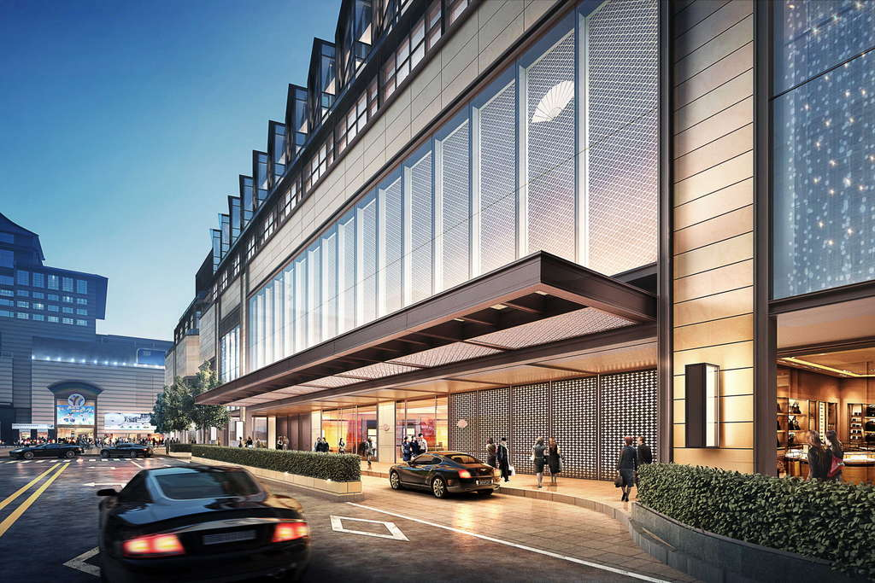
Foreign languages and cultural awareness
Student: Monica Roman
Student id:2128507
BMIH5003
Lecturer name: Jinping Li

Slide 2
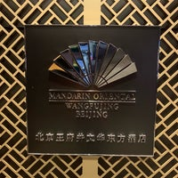
Traditional English afternoon tea at the Mandarin Oriental
传统英式下午茶
北京王府井文华东方酒店
北京王府井文华东方酒店
中国北京市东城区王府井大街269号，邮编：100006
+北京王府井文华东方酒店86 10 8509 88
mowfj-reservations@mohg.co

Slide 3
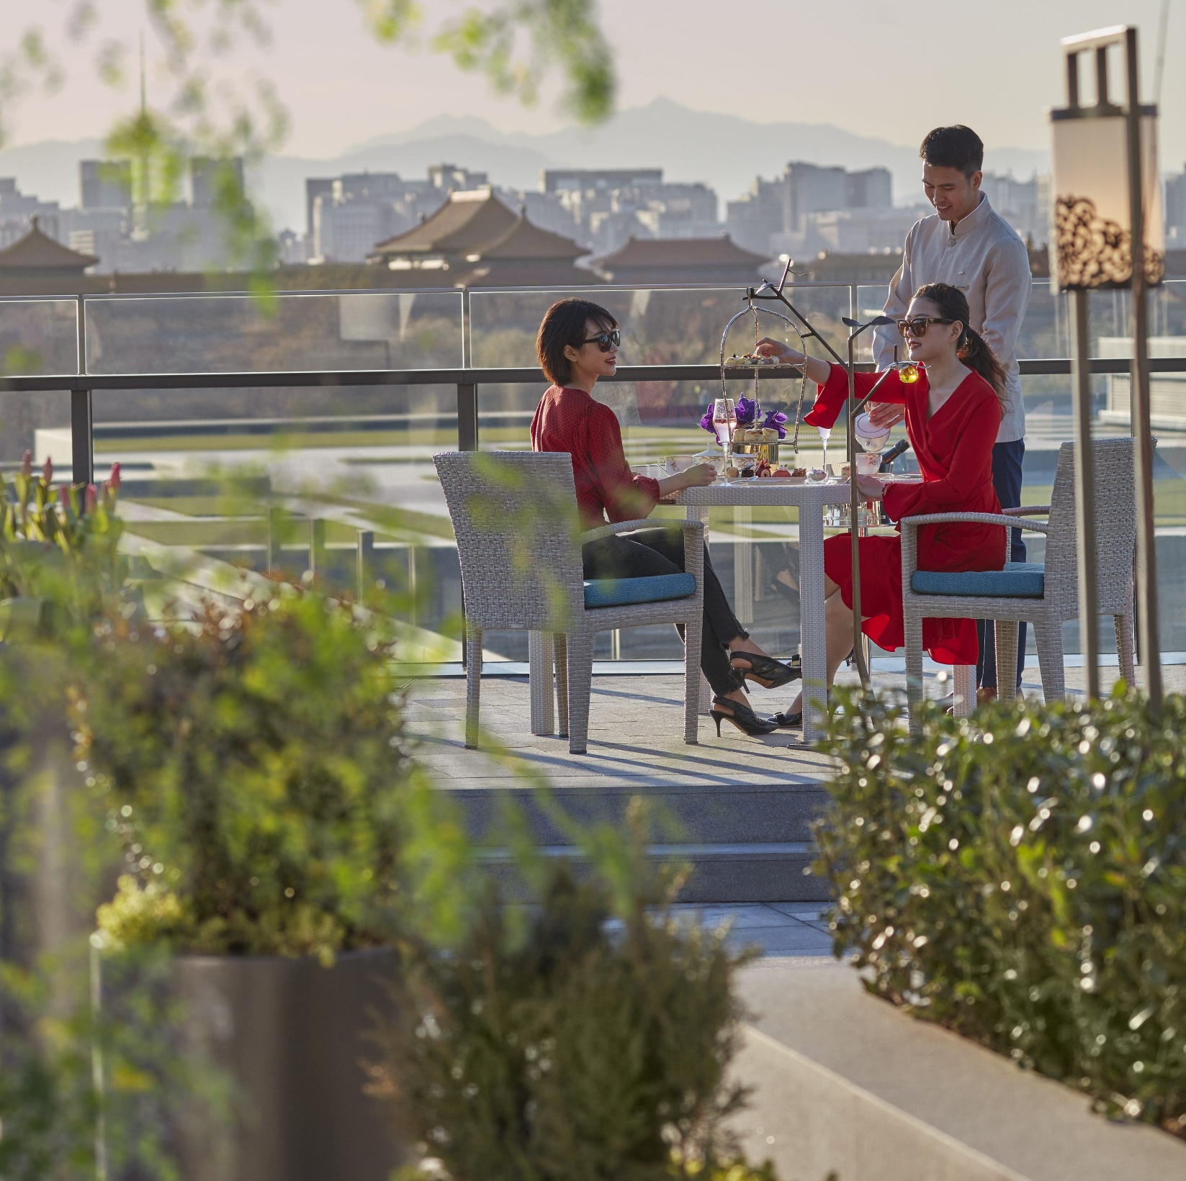
统英式下午茶
以精致的三明治、配以凝脂奶油的现烤英式松饼和美味糕点为特色的经典传统英式下午茶将以特别的方式在北京王府井文华东方酒店呈现。令人惊叹的紫禁城美景更将为宾客的下午茶体验带来别样惊喜。
在这家豪华精品酒店中体验以伦敦海德公园文华东方酒店的 The Rosebury 酒廊为灵感的优雅下午茶，宾客可在此享受优雅的午后经典风情。除遵循伦敦的食谱外，北京王府井文华东方酒店的下午茶特别置备了 The Rosebury 酒廊风格的华丽茶点架。橘树形状的黄铜金属架缀以水晶球装饰，金属环制作成鸟笼造型，悬挂于橘树枝叶之上。
下午茶套餐于每日下午3:00至5:00供应，工作日价格为每套人民币688元，周末及节假日价格为每套人民币758元。宾客还可另选人民币128元一杯的 Charles Heidsieck 珍藏干型香槟，或人民币158元一杯的 Charles Heidsieck 桃红香槟佐以下午茶。下午茶套餐将于紫膳餐厅限量供应。
*所有价格均须另付15% 服务费。

Slide 4
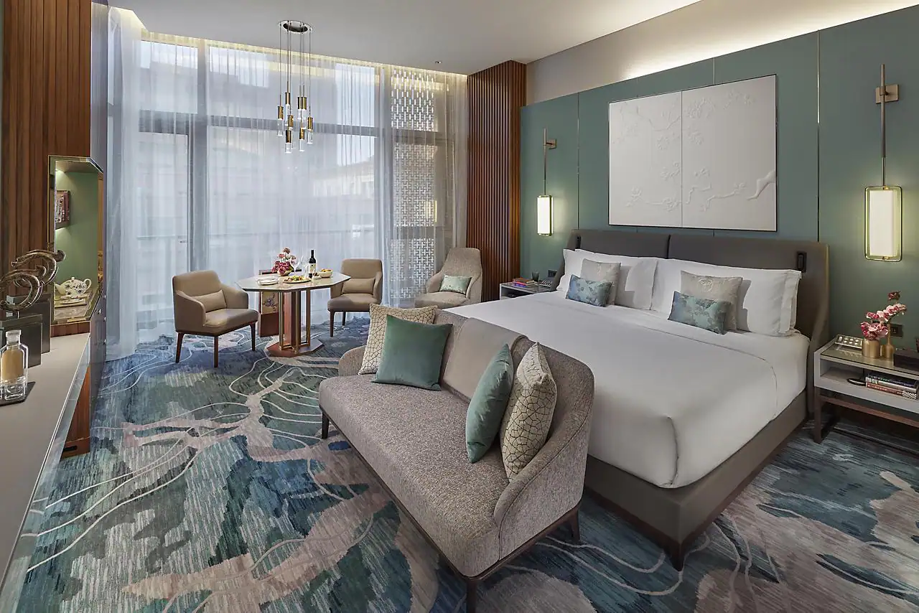
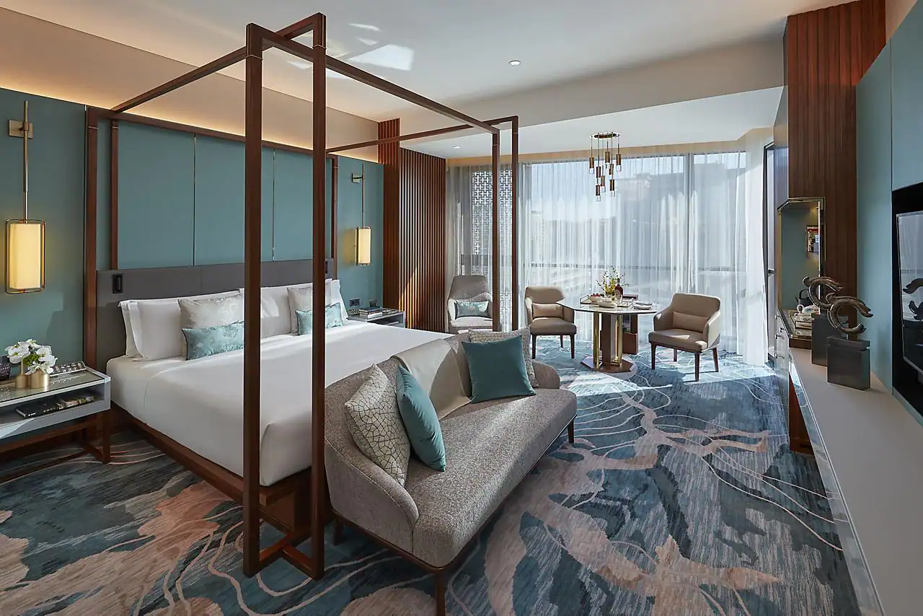
豪华客房
- 元489 -官网至优房价查看详情
享受我们优惠灵活的客房和套房价格。
- 元512 - 客房含早餐查看详情
您可在入住期间，尊享每日全套早餐
尊贵客房
- 元512 - 官网至优房价查看详情
享受我们优惠灵活的客房和套房价格。
- 元535 - 客房含早餐查看详情
您可在入住期间，尊享每日全套早餐

Slide 5
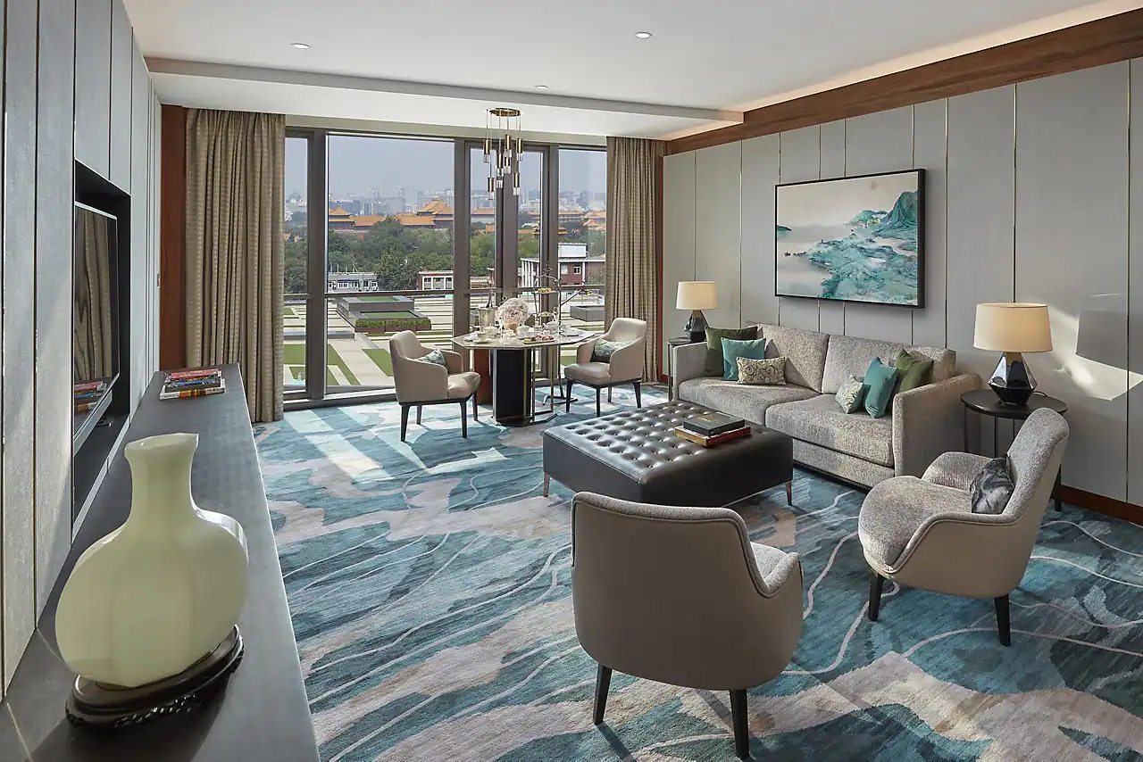
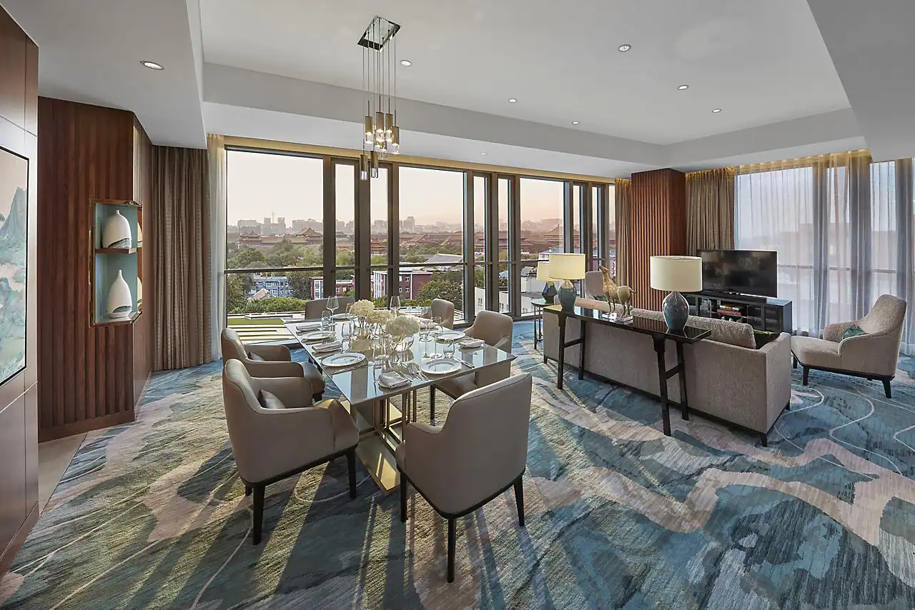
文华套房– 元1953
官网至优房价查看详情
享受我们优惠灵活的客房和套房价格。
东方套房– 元2182
官网至优房价查看详情
享受我们优惠灵活的客房和套房价格。

